Slide 1


FRONTEND MĀJASLAPAS IZSTRĀDE

Slide 2


JavaScript

Slide 3



JavaScript aizsākums
1995. gadā Netscape programmētājs Berndan Eich radīja JavaScript 10 dienu laikā. Tās pielietojums sākotnēji bija paredzēts ļoti ierobežots un to nedēvēja par programmēšanas valodu - bet gan skriptu valodu. Netscape vēlējās padarīt savu pārlūkprogrammu pievilcīgāku lietotājam un ļaujot ieviest nelielu interaktivitāti ar mājaslapu. Tolaik Java bija ļoti populāra valoda un arī Netscape to izmantoja. Sākotēji JavaSript nosaukums bija Mocha un LiveScript, bet mārketinga nolūkos, veidot asociāciju ar Java - to pārdēvēja par JavaScript. Citas pārlūkprogrammas to arī sāka pielietot un mūsdienās tā tiek uzskatīta par vispopulārāko programmēšanas valodu - 2021. gada aptaujā 64.96% izstrādātāju norādīja, ka profesionāli izmanto JS. Vissplašāk pielietotās programmēšanas valodas.

Slide 4

Kas ir JavaScript?
JavaScript sava nosaukuma dēļ liek noprast par saistību ar programmēšanas valodu Java, tomēr šīs abas valodas ir ļoti atšķirīgas un nav tieši radniecīgas. JavaScript ir uz prototipu ķēdes balstītiem objektiem orientēta skriptu jeb programmēšanas valoda. Tā neatbilst strikti vienai programmēšanas paradigmai un var pielietot vairākas (piem., objektorientētu vai funkcionālu programmēšanu). Izmantota galvenokārt pārlūkprogrammās mājaslapu interaktivitātei. Tomēr ļoti plaši to var un pielieto kā galveno servera valodu.
JavaScript
multi-paradigmu programmēšanas valoda
izpildās pārlūkprogrammās un serveros
nav strikti definēti mainīgo tipi
Java
objektorientēta programmēšanas valoda
izpildās serverī
strikti definēti mainīgo tipi

Slide 5
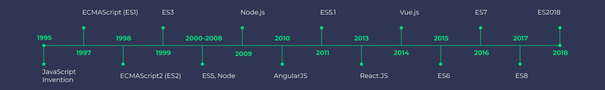
ECMAScript
ECMAScript (ES) ir JavaScript dokumentācija un standarti. Bieži ar ECMAScript saprot - JavaScript - un lieto kā sinonīmus. Tomēr ar ECMAScript saprotam JavaScript versiju un pieejamos rīkus, kas tiek paildināti katrā versijā.
Kopš ECMAScript 6 jeb ES6 nosaukumi ESMAScript versijām mainīja pierakstu un tagad tos apzīmē ar gadiem - aktuālākā ECMAScript versija ir ES2021. Ar ES5 (2009. gads) un ES6 (2015. gads) JavaScript ļoti paplašināja pieejamo rīku un iespēju klāstu. ES6 tiek uzskatīts par standartu un rīku minimumu ar ko veidot modernu mājaslapu.

Slide 6





JS serveros - Node.Js
JavaScript sākotnējais un plašākais pielietojums ir ar pārlūkprogrammā, darboties ar mājaslapas interfeisu. Tomēr mūsdienās tas tiek ļoti plaši un veiksmīgi pielietots arī serveros ar Node.Js - atvērta pirmkoda serveru reāllaika vide, kas ļauj izpildīt JavaScript kodu servera pusē.
Netflix, Ebay, PayPal, Twitter un Uber ir tikai daži no uzņēmumiem, kuru serveri darbojās ar Node.JS vai pāriet uz to.
Īsu apskatu par izvēli Node.Js serveros šajos uzņēmumos var aplūkot šeit.

Slide 7

JS kosmosā
2020. gadā uzņēmums Space X nolēma savu kosmosa kuģu Dragon skārienjūtīgo ekrānu interfeisus veidot ar JavaScript. Tā kā tie ir pirmie skārienjūtīgie ekrāni kosmoskuģī, bija nepieciešams jauns risinājums interfeisu izstrādē. Pilnu izklāstu par tā pielietojumu un priekšrocībām Space X Dragon variet izlasīt šeit.

Slide 8
Mainīgie un vērtības

Slide 9

Mainīgie (variables)
Mainīgais (variable) ir vienība, kas var saturēt kādu vērtību. JavaScript izmanto galvenokārts divus mainīgo tipus:
const - vērtība ir nemainīga konstane (ES6) let - vērtība var tik mainīta (ES6)
Mainīgajam norādot tipu un nosaukumu, tas tiek inicializēts:
const fullName;
let age;
Mainīgajam var piešķirt vērtību:
const fullName = “Elon Musk”; let age = 50;
Daudzos interneta resursos redzēsiet mainīgā tipu var - tas ir novecojis un kopš ES6 ieteicams izmantot let vai const.
“Elon Musk”
50
const fullName
let age

Slide 10

Primitīvie vērtību datu tipi
JavaScript primitīvs datu tips ir mainīgā vērtība, kura nav objekts un kuram *nepiemīt metodes. JavaScript ir 7 primitīvās datu vērtības:
string
number
bigint
boolean
symbol
null
undefined
* - ērtībai darbā ar primitīvām vērtībām, JS noklusēti ietver katru primitīvo vērtību sev attiecīgā objektā, kas tomēr ļauj mums izmantot šim datu tipam atbilstošas metodes (izņemot null un undefined).
Jebkura cita vērtība, kas nav viena no šīem 7 primitīvajiem datu tipiem ir objekts.

Slide 11
string
String datu tips satur jebkādu simbolu un ciparu virkni.
Izmantojamā sintakse: const doubleQuotes = ""
const singleQuotes = ''
const literals = `Some text ${someVariable}`
Vairāk piemēri ar string datu tipu apskatāmi W3Schools.

Slide 12
number
Number datu tips satur skaitlisku vērtību
no -9007199254740991 līdz 9007199254740991 Tas var saturēt arī abstraktas vērtības Infinity, -Infinity, NaN.
Kā arī vērtības -(2⁵³ − 1) līdz (2⁵³ − 1).
Iespējams izmantot arī decimālvērtības - tomēr JS slavens ar savu neprecīzo aprēķinu darbaojoties ar decimālvērtībām.
Decimālvērtības iespējams noapaļot ar toFixed() metodi.
NaN (Not a Number) ir skaitlim neatbilstoša vērtība un par to vai vērtībā tāda ir varam pārliecināties, izmantojot metodi isNaN().
const pi = 3.14
let year = 2022
let notReallyNumber = 0 * Infinity
Vairāk piemēri ar number datu tipu apskatāmi W3Schools.

Slide 13
bigint
BigInt var saturēt vērtības, kas ir pārāk lielas number datu tipam - veselus skaitļus lielākus par (2⁵³ − 1). Aiz skaitļa jānorāda burts n, lai pārlūkprogramma pareizi apstrādātu šo skaitli. Reti izmantots datu tips, tomēr projektos ar milzīgu datu apjomu vai zinātniskiem aprēķiniem tas var būt noderīgs.
const incredibleNumber = 457309583495083450934859043853095839058340583045834n

Slide 14
boolean
Boolean var būt tikai viena no divām vērtībā: ture vai false
Bieži izmantojam to kā “slēdzī” - ieslēgts vai izslēgts. Vai veicot pārbaudes, piem., divi mainīgi ir vienādi - jā vai nē.
const javaScriptIsAwesome = true
const aboveStatementIsNotTrue = false

Slide 15
symbol
Symbol ir datu tips, lai veidotu unikālas vērtības. Galvenokārt izmantots JS objekta slēpto īpašību nosaukumos. Jebkuru vērtību iespējams pārvērst symbol. Šai vērtībai tiks piešķirts unikāls identifikātors ar datu tipu symbol.
Symbol('xyz') === Symbol('xyz') // false

Slide 16
null
Vērtība ar kuru mērķtiecīgi norādām - nav vērtība. Bieži vien ir situācijas, kur vēlamies apzināti norādīt, ka mainīgai nesatur nekādu vērtību - tad izmantojam null.
const regretsInLife = null

Slide 17
undefined
Undefined ir datu tips, kas piemīt mainīgajiem, ja tiem nav piešķirta vērtība.
Arī funkcijas, kuras neatgriež vērtību - tā vietā atgriež undefined.
Bieži vien arī sastapsimiet undefined, ja kļūdaini norādīsim neeksistējoša mainīgā nosaukumu.
let assignMeAValue
// undefined

Slide 18
Datu tipu pārvēršana
Tā kā JavaScript nav strikti definēti mainīgo tipi tās var pārvērst no viena datu tipa citā tiešā veidā (explicit coercion):
String(42)
Number("42")
Boolean(42)
Vai netiešā veidā (implicit coercion), izmantojot dažādus operātorus, piem.,:
const notWhatYouExpect = 4 + 5 + 6 + ”7” // “157”
Citi operātori ar ko var var veikt implicit coercion: && un || / un * un - un +
< un <= un > un >=
Vairāk implicit corecion piemērus var apskatīt šeit.

Slide 19
Salīdzinājuma operātori
Lai salīdzīnatu divu vērtību identiskumu pēc to vertības un datu tipa, izmantojam operātoru ===.
"JavaScript" === “Java” // false
“0” === 0 // false
"Im starting to get it!" === "Im starting to get it!" // false
Ir piejams arī == salīdzinājuma operātors - tas salīdzīnās tikai vērtību, bet nerūpēs datu tips. Vairums situāciju šo operātoru nav ieteicams izmanto.
“0” == 0 // true

Slide 20
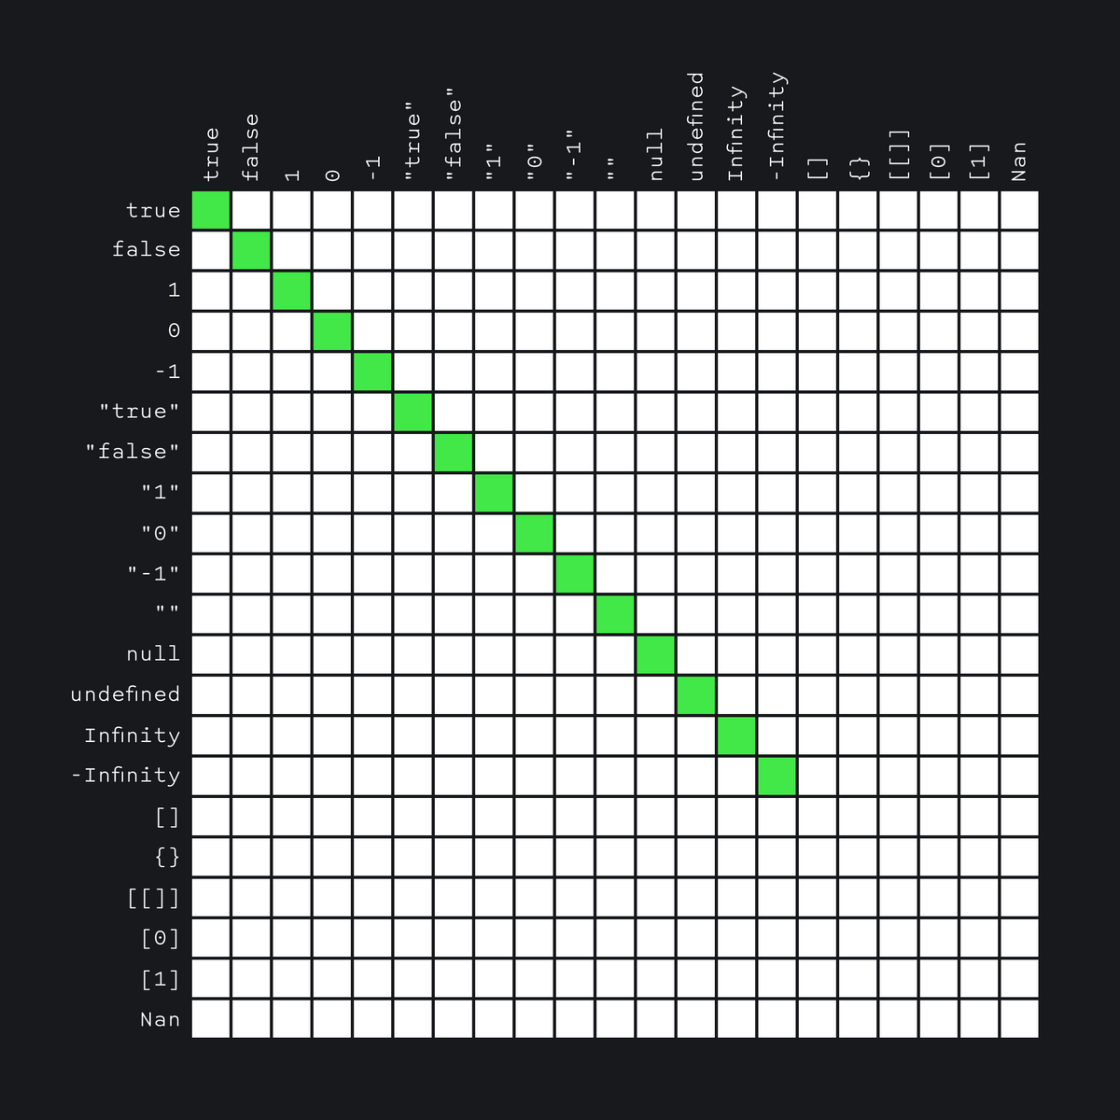
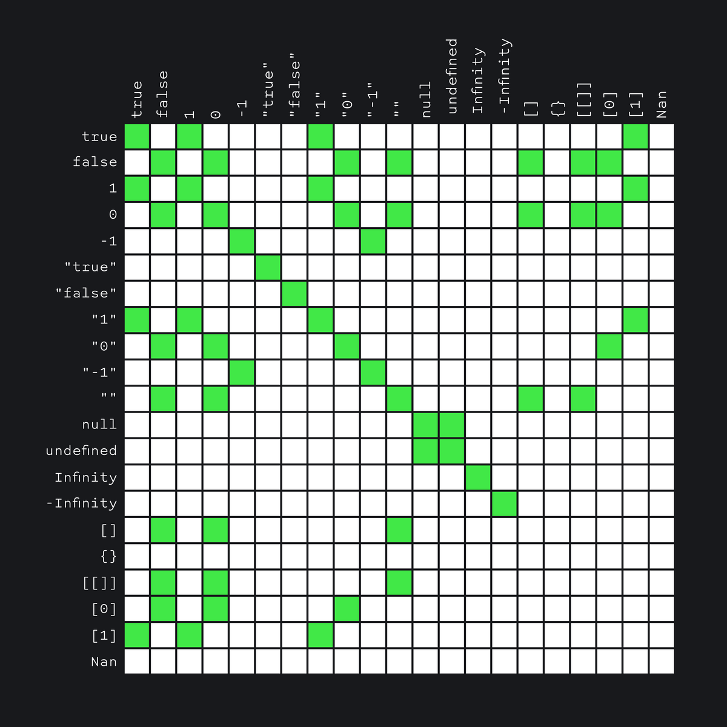
===
==

Slide 21
Truthy un Falsy vērtības
Visas vērtības JS ir truthy jeb atgriež vērtību true, kad tās izmanto boolean salīdzinājuma kontekstā, izņemot: false
0, -0, 0n
“ ” un ‘ ’
null
undefined
NaN
if (null) { // never gonna happen } else {
// will happen instead
}

Slide 22
Objekti (objects)
Objekts ir nosauktu vērtību apokopojums iekš viena mainīgā. Tas var saturēt vērtības, metodes un sarežģītas struktūras.
const emptyObject = { }
const car = {
brand: “Volvo”,
model: “XC40”, doors: 4, airConditioner: true,
lighting: [“LED Headlights”, “Rain Sensing Driving Lights”]
}
Piekļūt objekta īpašību vērtībām var izmantojot īpašību nosaukumu ķēdi: automobile.model === “XC40” // true

Slide 23
Masīvs (Array)
Masīvs (array) ir kolekcija ar dažādām vērtībām. Masīvs var sturēt tikai viena tipa vai dažādu tipu vērtības jeb emelentus.
const emptyArray = [ ]
const shoppingList = [“eggs”, “milk”, “bread”, “lettuce”]
const randomList = [“stuff”, 0, true, null]
Katram masīva elementam tiek piešķirta skaitliska vērtība
sākot ar 0 pirmajam elementam. Šo skaitlisko vērtību sauc apr index.
shoppingList[0] === “eggs” // true
Darbojoties ar masīviem varam tajos meklēt, pievienot, mainīt un izņemt vērtības no tiem. Dažādas metodes ko var pielietot darba ar masīviem apskatīt šeit.

Slide 24
Nosacījuma izteiksmes (Conditional statements)
Bieži rakstot kodu ir nepieciešamība izpildīt atšķirīgs darbības atkarībā no kādas vērtības. Šim nolūkam izmantojam contitional statements:
if - norādīt koda bloku, ko veikt, ja nosacījums izpildās.
else if - cits nosacījums ar kuru norāda koda bloku, ko veikt, ja if nosacījums nav izpildījies.
else - norāda koda bloku, ko izpildīt, ja if vai else if nosacījum nav izpildījies.
switch norāda vairākus iespējamos koda blokus ko izpildīt pie dāžādiem secīgi pārbaudītiem nosacījumiem. Vairāk piemēru atrodams W3Schools.
if (true) { // do something } else {
// do something else
}
switch (variable) {
case 0:
// turn off
break;
case 1:
// turn on
break;
default:
// do something anyway
}

Slide 25
Loģiskie operātori (logical operators)
Javascript plaši pielietojam loģiskos operatorus, lai veidotu nosacījumus. && - un (AND)
|| - vai (OR)
! - ne (NOT)
if (sun === “shining” && wether === “warm”) { // go swimming }
if (sun !== “shining” || rain === true ) { // stay inside }

Slide 26

Programmas nosaukums

